Slide 1
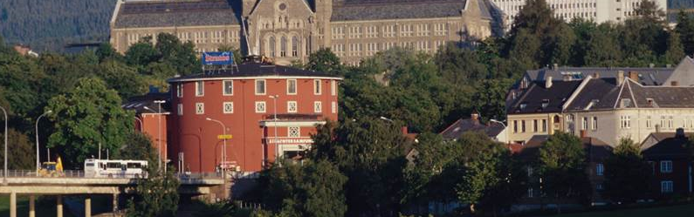
KVU Framtidig campus NTNU
Næringsforeningen 7. feb 2014
Erik Spilsberg

Slide 2

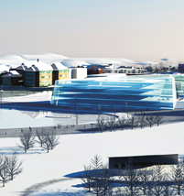
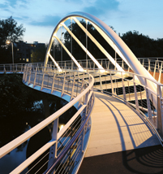
Hvem er Rambøll?
Rambøll er Nordens ledende rådgiver innen plan, arkitektur og teknikk. Vi er i dag nesten 10 000 medarbeidere i 18 land
1400 medarbeidere i Norge. Kontorer på 26 steder fra Kristiansand i sør til Vadsø i nord
Markedsområder:
  Bygg og arkitektur
  Transport
  Miljø
  Energi
  Olje og gass
  Management consulting

Slide 3

Hva er en KVU?
KVUen er et overordnet beslutningsgrunnlag for framtidig lokalisering av campus for NTNU
Oppdragsgiver er Kunnskapsdepartementet
KVU er en formalisert utredningstype som gjennomføres for alle store statlige investeringer
KVUen skal bygge på en samfunnsøkonomisk
vurdering hvor kostnader og nytte for ulike
hovedgrep sammenlignes
KVUen skal kvalitetssikres av et uavhengig
selskap før regjeringen tar endelig konseptvalg

Slide 4
KVU-prosessen
Behovs-analyse
Strategi-kapittel
Overordnede krav
Mulighets-studie
Alternativs-analyse
Føringer for forprosjekt-fasen
Hvorfor må tiltaket gjennomføres og hva må man ta hensyn?
Fastsettelse av samfunnsmål og effektmål
Betingelser som skal oppfylles i konseptene
Fastsettelse av konsepter som skal vurderes
Vurdering av måloppnåelse for konseptene / samfunnsøkonomisk vurdering
Hva er viktig i neste fase?

Slide 5
Bakgrunn
Dragvoll er underdimensjonert i forhold til dagens aktivitet og tilfredsstiller ikke krav til rasjonell undervisning og forskning
Etterspørsel etter arealer vil øke i årene framover
14 000 flere studenter enn i dag
Optimistisk
Sannsynlig
Pessimistisk
5000 flere studenter enn i dag

Slide 6
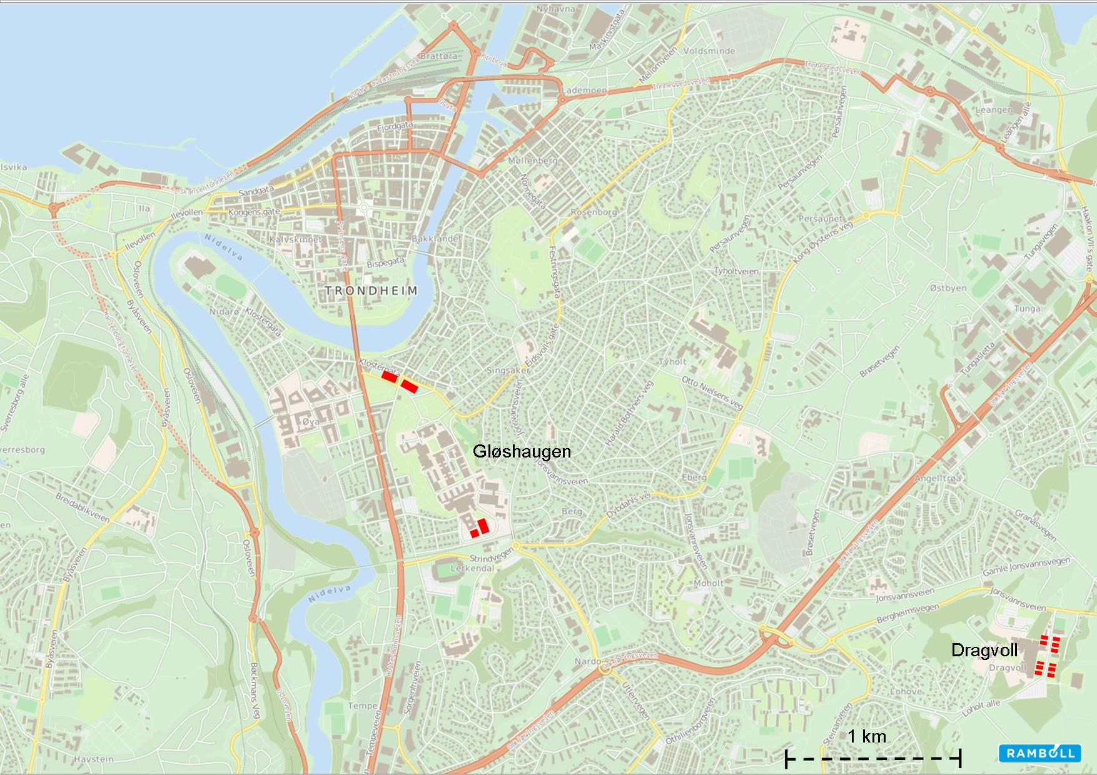
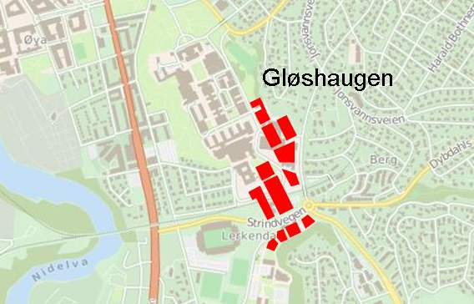
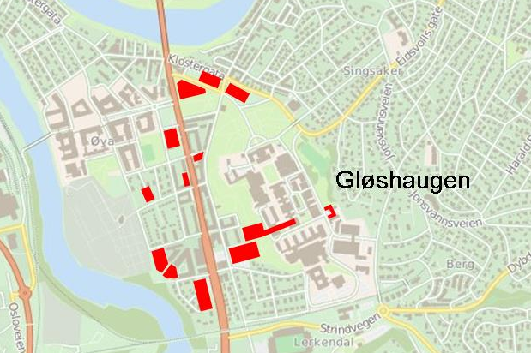
Tre konsepter er analysert
1
Konsept 1 «Delt»
Viderefører og utvikler dagens
fysiske struktur
Konsept 2 «Kompakt»
Samling sørøst for Gløshaugen
Kortest mulig gangavstander
Konsept 3 «Byintegrert»
Samling vest og nord for Gløshaugen
Utvikling i retning Øya - Midtbyen.
2
3

Slide 7
Felles for alle konseptene
Samling av kunst, arkitektur og musikk i felles bygg ved Gløshaugen
Utvikling av vitenskapsmuseet på Kalvskinnet (nye magasiner, oppgradering og samlokalisering av Vitensenteret)
Nytt psykiatribygg på Øya
Nytt innovasjonssenter i Gløshaugenområdet
ESFRI - Rehabilitering av kjemiblokker og varmeteknisk lab
Utvikling av Ocean Space Center på Tyholt forutsettes å gå sin gang uavhengig av konseptvalg for Campus NTNU

Slide 8

Samfunnsøkonomisk analyse
Kostnad
Nytte

Slide 9
Prissatte konsekvenser – Samfunnsøkonomisk nåverdi

Slide 10
Samfunnsmål
«NTNU skal ha en robust og fleksibel fysisk infrastruktur som gir gode vilkår for NTNUs evne til å ivareta sitt samfunnsoppdrag og være en attraktiv utdannings- og forskningsinstitusjon på fremragende internasjonalt nivå»
Samfunnsmål
M1
M3
M4
M5
M6
M7
M8
M9
M2
Samfunnsmålet er brutt ned på 9 effektmål for å kunne evaluere konseptene

Slide 11
Ni effektmål
 | NTNU skal ha en fysisk struktur som:
1. Forskning | legger til rette for at NTNU kan bli en attraktiv institusjon innen forskning og kunstnerisk virksomhet og internasjonalt ledende på definerte kjerneområder
2. Utdanning | tilrettelegger for utdanning av høy internasjonal kvalitet og gode muligheter for tverrfaglige studier.
3. Innovasjon | tilrettelegger for økt samarbeid med andre høyere utdannings- og forskningsinstitusjoner, næringsliv og offentlig sektor.
4. Formidling | gir en tydelig identitet og som legger til rette for at utdanning, forskning og kunstnerisk virksomhet blir godt tilgjengelig
5. Studentmiljø/ studiemiljø | legger til rette for at studentene trives og ønsker å studere ved NTNU
6. Miljø | minimerer klimautslipp og lokal forurensing
7. Logistikk | gir effektiv drift og transport av mennesker og varer
8. Samspill med byen | gir et godt samspill med byen, og bidrar til å profilere Trondheim som en ledende universitetsby.
9. Fleksibilitet | legger til rette for framtidige endringer i utdannings- og forskningsaktivitet

Slide 12
Kvalitativ Evaluering av konseptene
++ Middels positiv effekt

Slide 13
Rambølls Anbefaling
En samlokalisert løsning vil etter vår mening skape det beste grunnlaget for at NTNU de neste 50 år skal kunne ivareta sitt samfunnsoppdrag og være en attraktiv utdannings- og forskningsinstitusjon på fremragende internasjonalt nivå.
Samtidig gir det en campusutvikling i tråd med gode byplanmessige og transportmessige prinsipper.
En kombinasjonsløsning med elementer både fra konsept 2 og 3, vil etter vår oppfatning gi best måloppnåelse

Slide 14
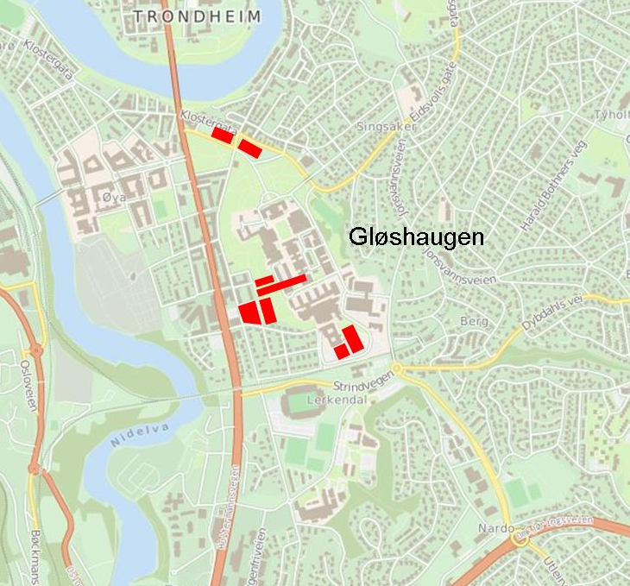
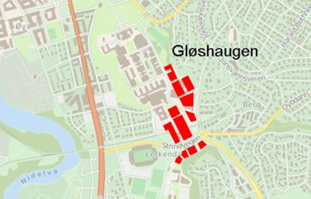
Et mulig Kombinasjonskonsept
Det beste fra hvert av de to konseptene 2 og 3
Gir korte avstander internt på campus, samtidig som det bidrar til å skape forbindelse til byen
Kompakt
Byintegrert
Kompakt og byintegrert
Dette er bare én mulig løsning. Etter at konsept er valgt, må det jobbes videre med lokalisering og utforming,

Slide 15
De viktigste årsakene til at samlokalisert løsning er anbefalt
bedre grunnlag for å utnytte synergieffekter innen forskning, utdanning, innovasjon og formidling
større nærhet til HiST, St. Olavs hospital, næringsliv, offentlig sektor og byen.
større frihetsgrad og fleksibilitet i forhold til mulige framtidige endringer i arealbruk, organisering, studieformer m.m.
bidra til en sterkere felles identitet for studenter og ansatte.
redusert transportarbeid, og mer miljøvennlig transportmiddelfordeling, flere kan gå og sykle til campus

Slide 16
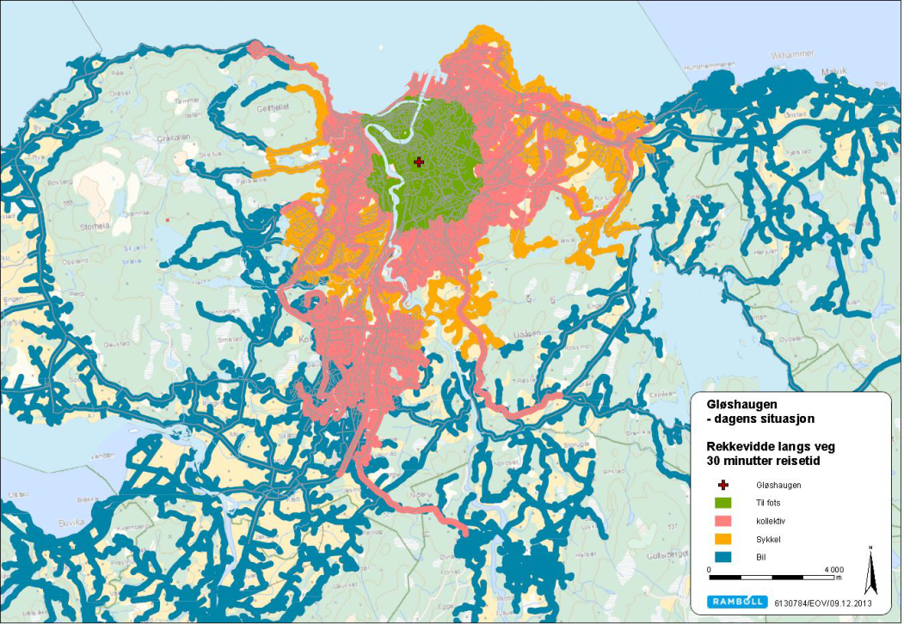
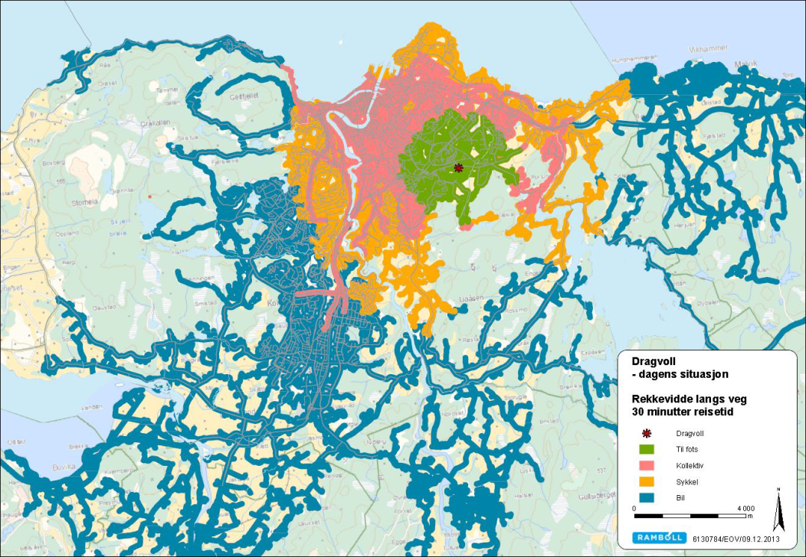
Så langt kommer man på 30 minutter
Fra Gløshaugen Fra Dragvoll
Til fots
På sykkel
Med kollektivtrafikk
Med bil

Slide 17
Hva skjer nå?

Slide 18
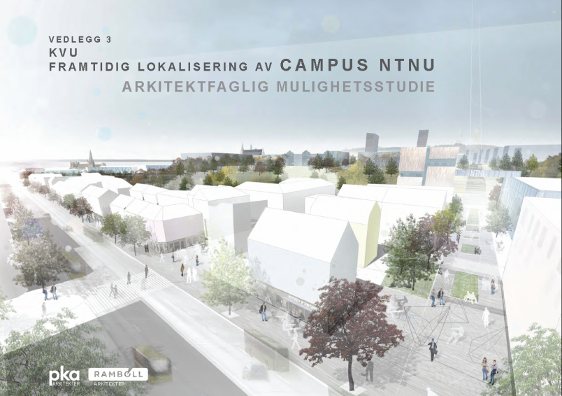
Visualisering av konsept 1,2 og 3
Rambøll og pka arkitekter har visualisert konseptene i et eget vedlegg med skisser, perspektivtegninger og snitt.

Slide 19
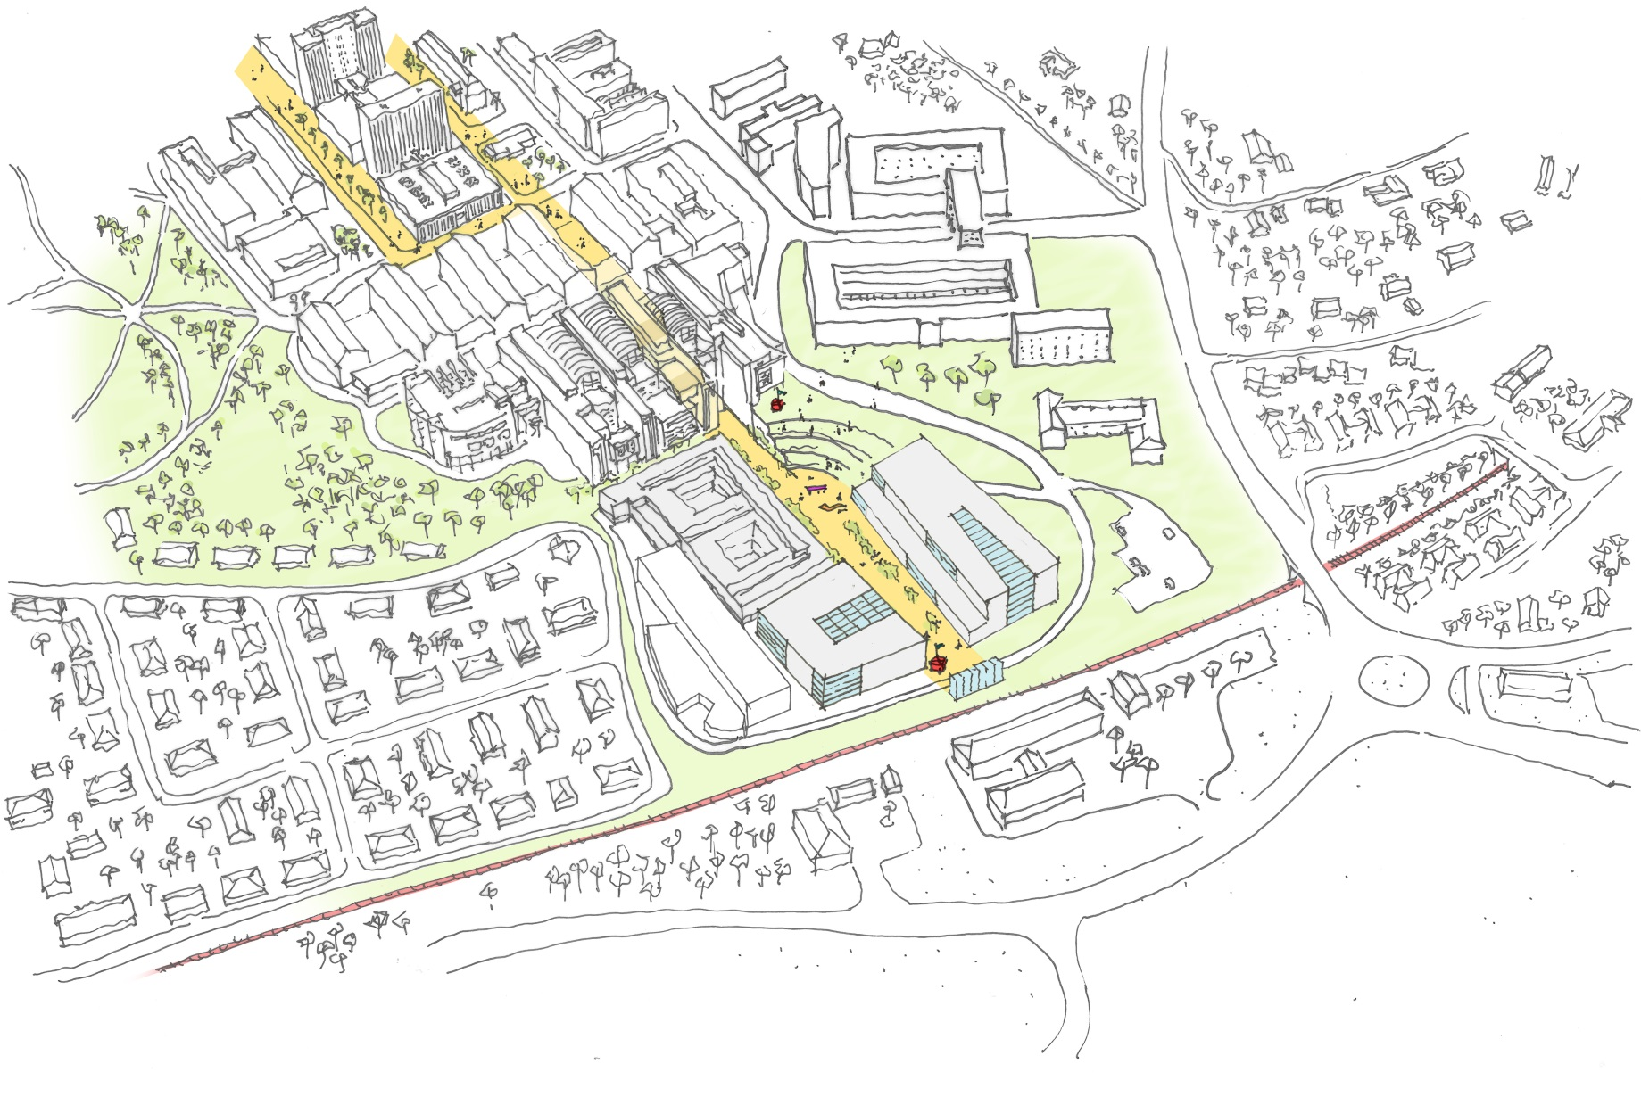

Konsept 1 Delt løsning - Gløshaugen

Slide 20
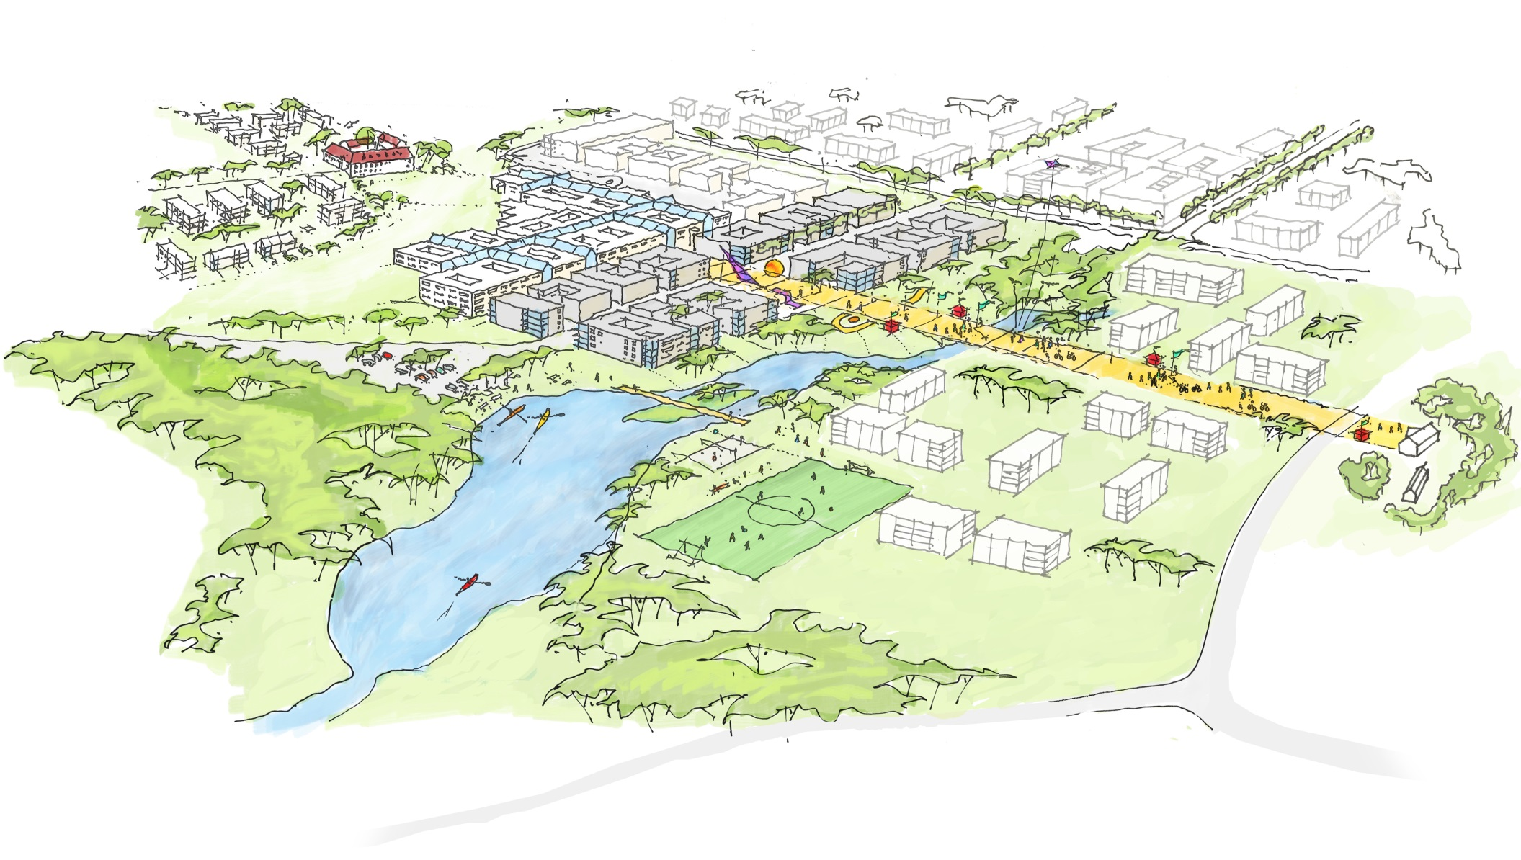
Konsept 1 Delt løsning - Dragvoll

Slide 21
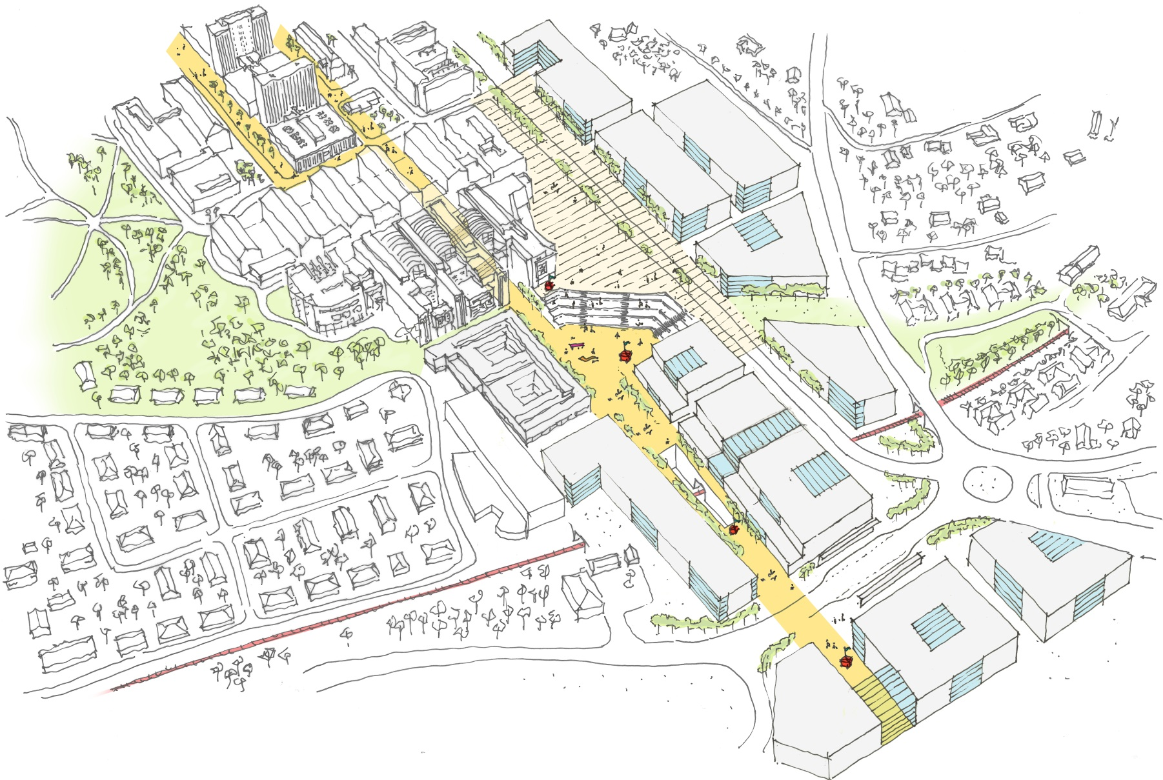
Konsept 2 – Kompakt løsning

Slide 22
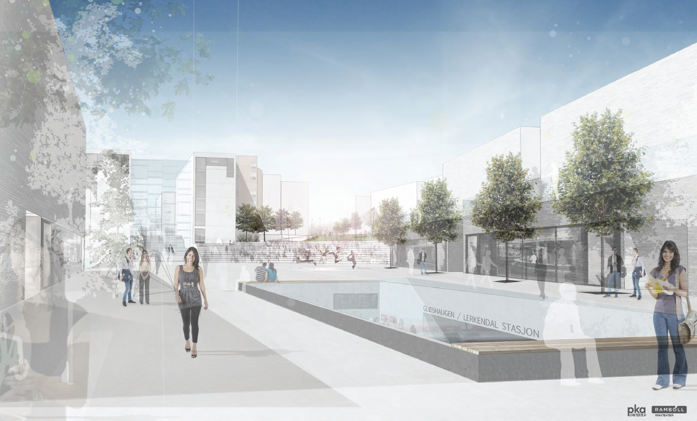

Slide 23
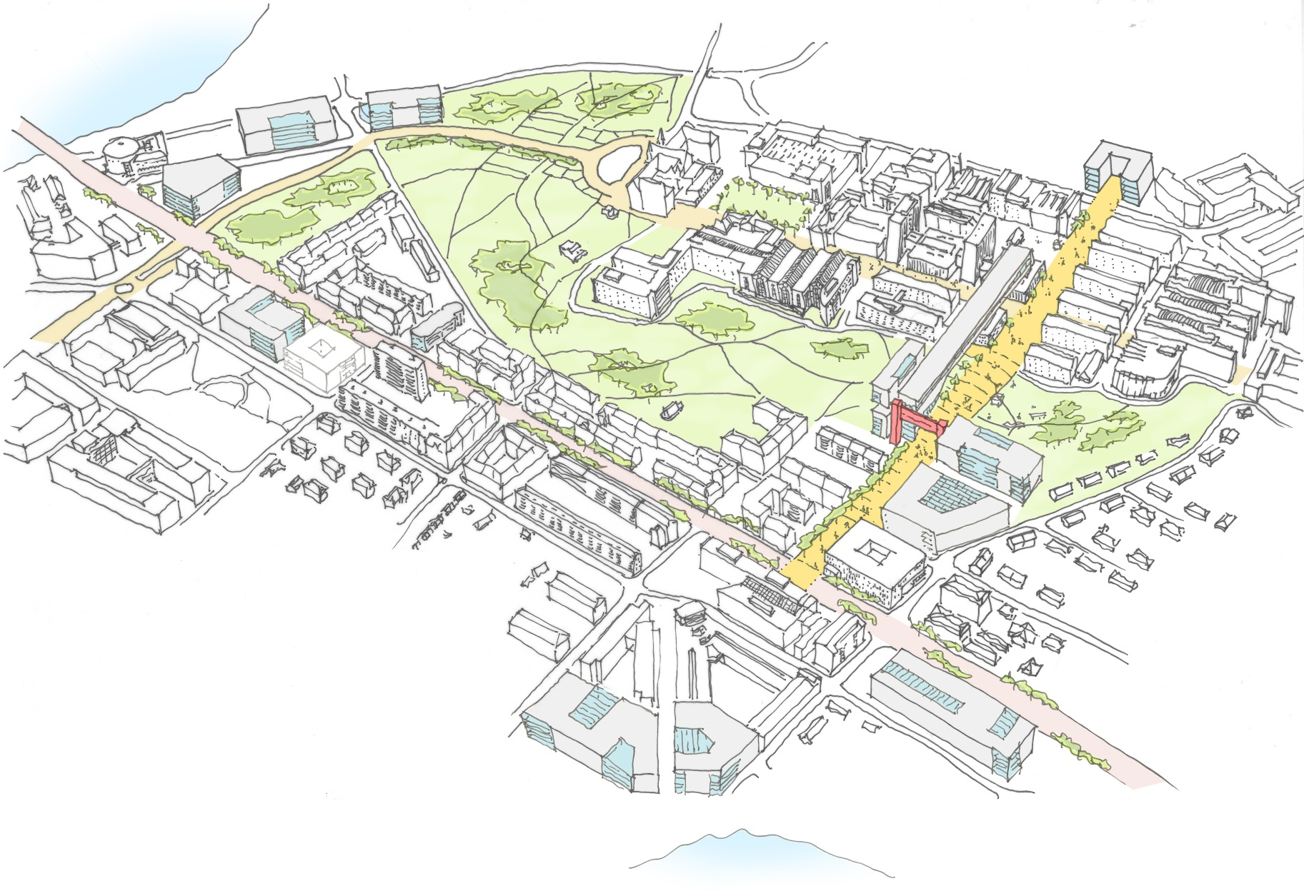
Konsept 3 – Byintegrert løsning

Slide 24
